Slide 1

InternA strukturA i organizacijA skLAdišta podataka
Kostic Jovana 1436 Doc. dr Stanimirovic Aleksandar

Slide 2
NoSQL – Not Only SQL
Visoke performanse
Brz razvojni proces
Mogučnost skladištenja ogromne količine struktuiranih, polustruktuiranih i nestruktuiranih podataka
Mogućnost brze i jednostavne replikacije
Dostupnost i pouzdanost
Visok stepen skalabilnosti

Slide 3
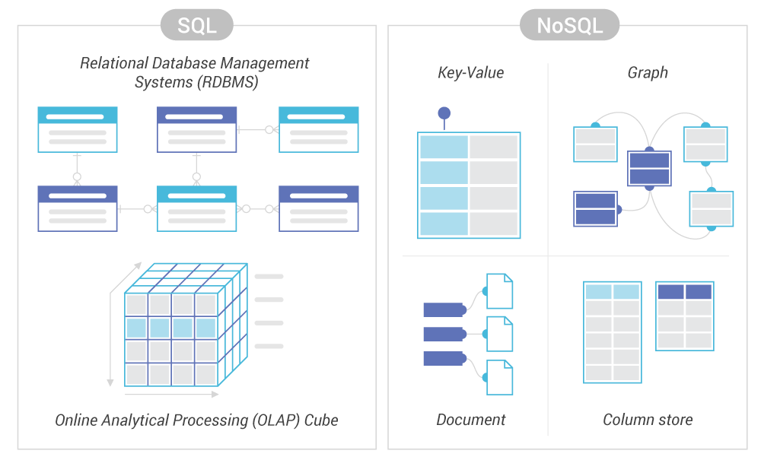

Slide 4
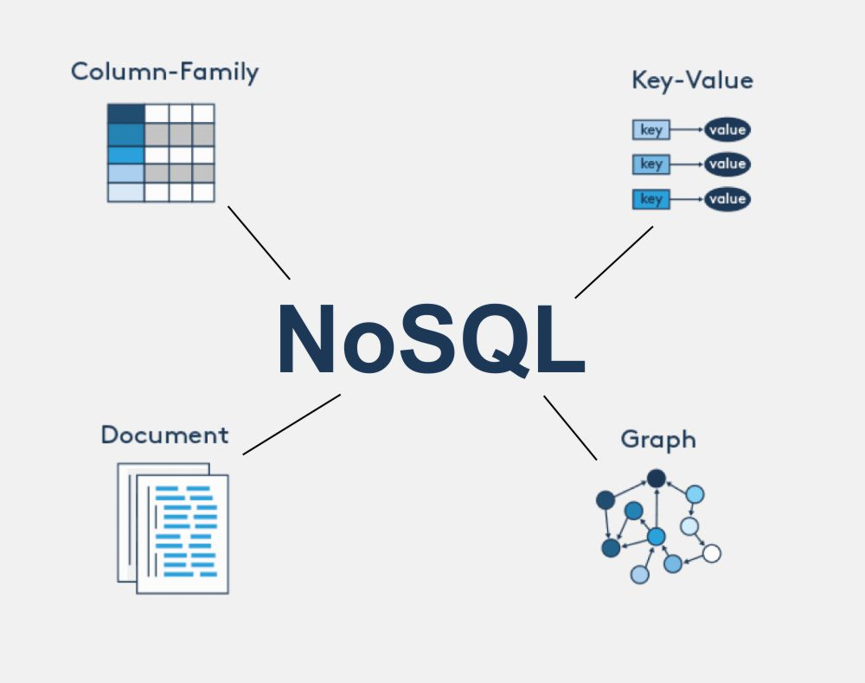
Tipovi NoSQL baza podataka
Key-value
Graph
Document oriented
Wide-column

Slide 5
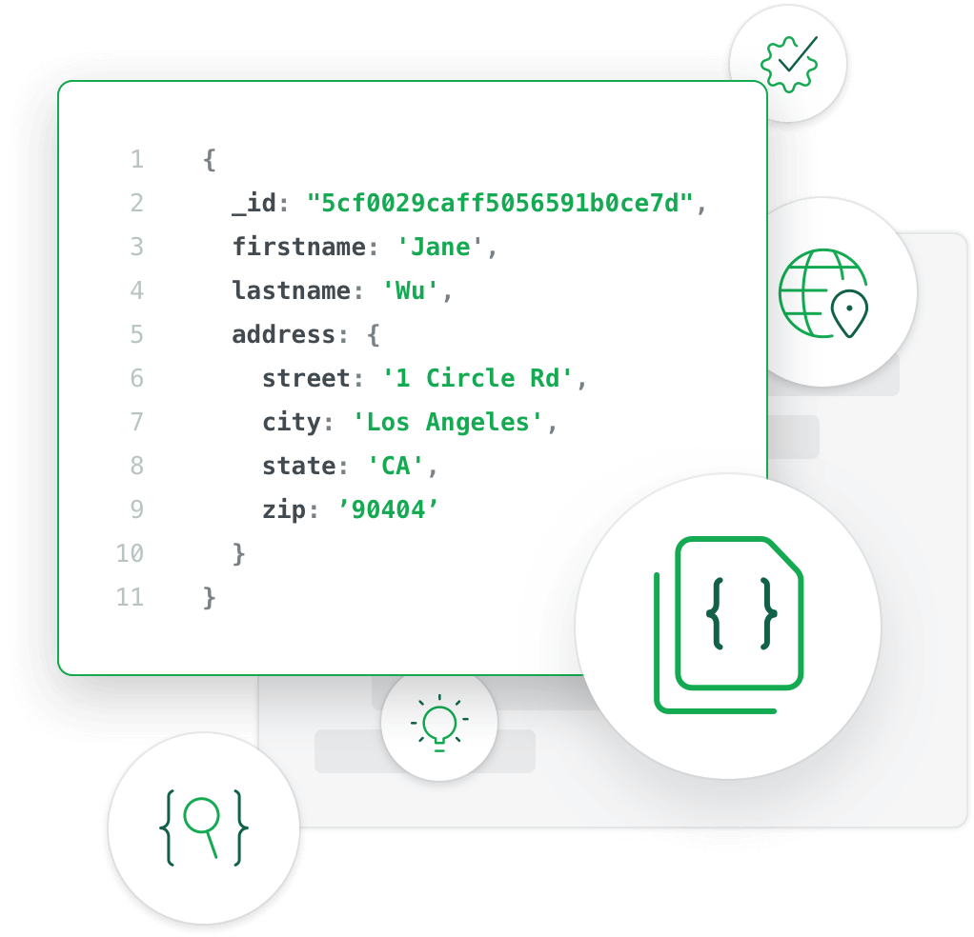
Document oriented baze podataka
Skladište podatke u dokumentima u vidu parova atribut-vrednost
JSON, BSON, XML

Slide 6
Ključne karakteristike
Intuitivni model
Fleksibilna šema podataka
Najrasprostranjenija alternativa tabelarnim podacima
Distribuirane baze podataka
Mogućnost horizontalnog skaliranja

Slide 7
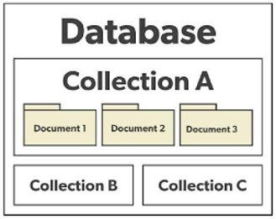
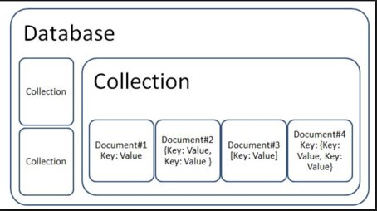
Organizacija podataka
Dokumenti mogu biti grupisani u kolekcije
Baza podataka predstavlja skup kolekcija

Slide 8

MongoDB
Glavni predstavnik NoSQL document oriented baza podataka
Open source
Cross platform
MongoDB počeo je sa razvojem 2007. godine

Slide 9
Prednosti document oriented pristupa
Dokumenti odgovaraju izvornim tipovima mnogih programskih jezika
01
Ugnježdeni dokumenti smanjuju potrebu za skupim join-ovima
02
Fleksibilna i dinamična šema omogućavaju polimorfizam
03

Slide 10

MongoDB
Visoke performanse
Perzistentnost podataka
Smanjene I/O aktivnosti
Fleksibilna šema
Distribucija i replikacija
Load balancing

Slide 11
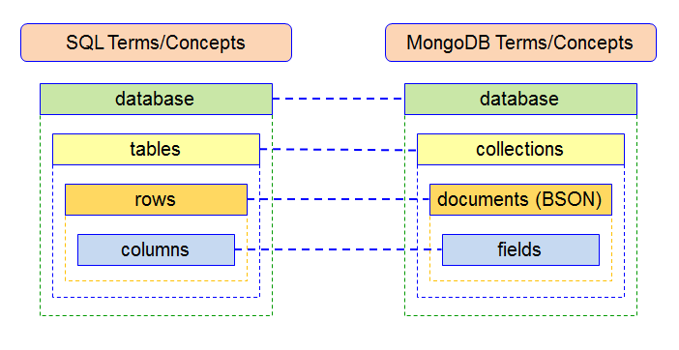

Slide 12

Struktura podataka
MongoDB skladišti podatke u vidu JSON dokumenata
Dokument je organizovan u vidu parova field-value
Kako je model intuitivniji, tako je i pretraživanje lakše
U zavisnosti od konteksta aplikacije i slučajeva korišćenja podataka imamo dva različita pristupa

Slide 13
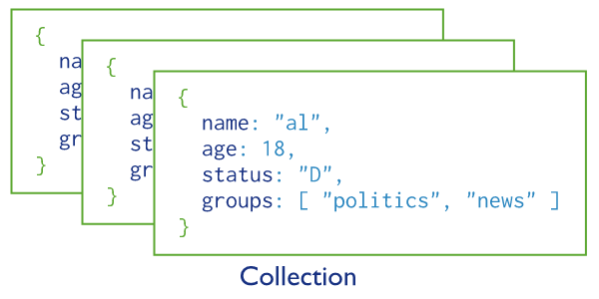
Kolekcije
Kolekcije predstavljaju skup dokumenata
Osnovna uloga kolekcije je grupisanje dokumenata
Fleksibilnost šeme pruža mogućnost grupisanja i srodnih dokumenata sa ne tako striktno identičnom šemom

Slide 14
Modeli podataka
Embedded data model
Normalized data model

Slide 15
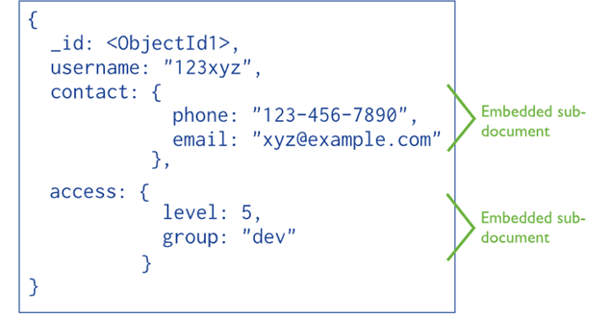
Embedded model podataka
Denormalizovani model podataka
Podrazumeva ugrađivanje jednog dokumenta unutar drugog
Modelovanje 1:1 i 1:n relacija
Prednost – Nema potrebe za skupim join-ovima
Nedostatak – Ponavljanje podataka

Slide 16
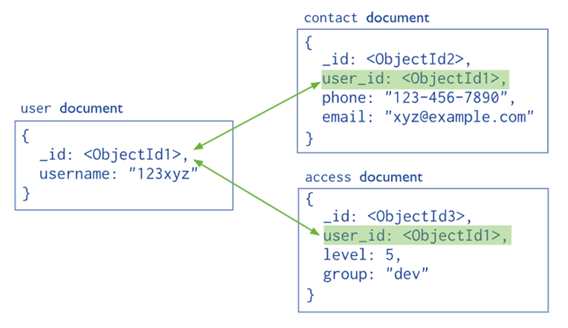
Normalizovani model podataka
Koristi princip referenciranja
Jedinstveni identifikatori jednog dokumenta odnosno entiteta čuvaju se u okviru drugog
Modelovanje n:m relacija i ogromnih hijerarhijskih modela podataka
Prednost – Sprečava dupliranje podataka
Nedostatak – Promenljivi i neograničeni nizovi referenci

Slide 17
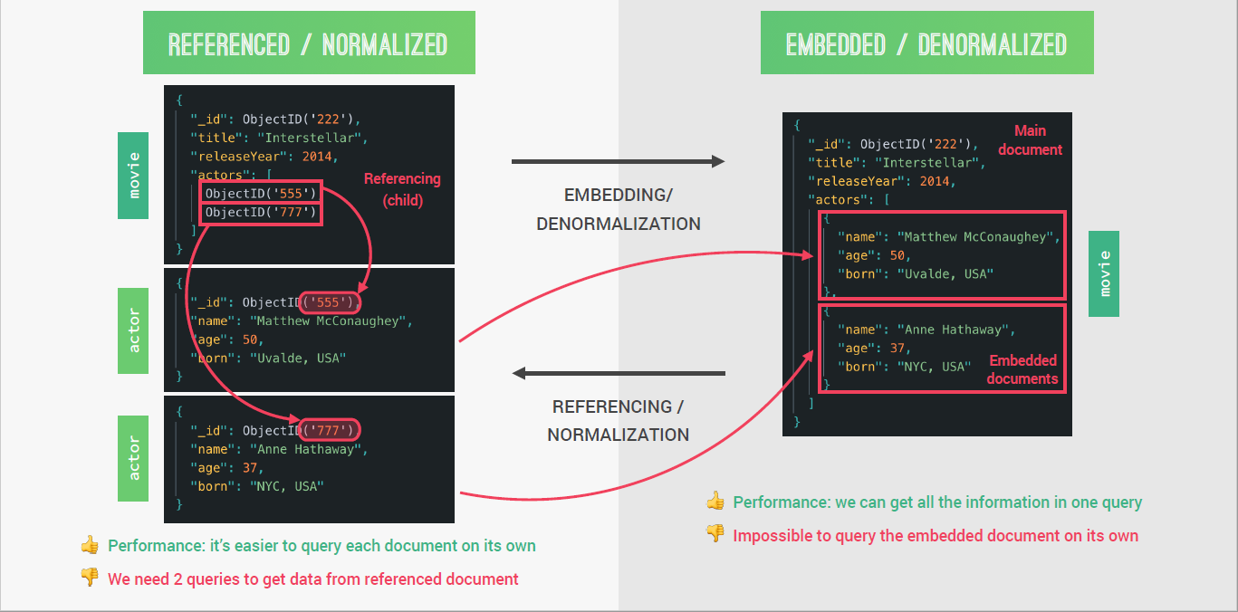

Slide 18
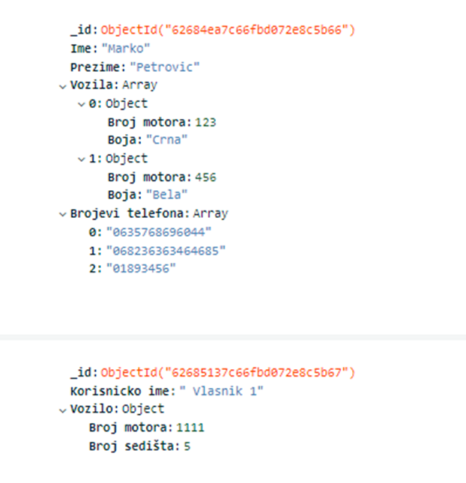
1:1 i 1:n relacije pomoću embedded modela podataka
Kolekcija Korisnik
Različita struktura dokumenata u istoj kolekciji
Modeliranje 1:1, 1:n relacija I viševrednosnih atributa

Slide 19
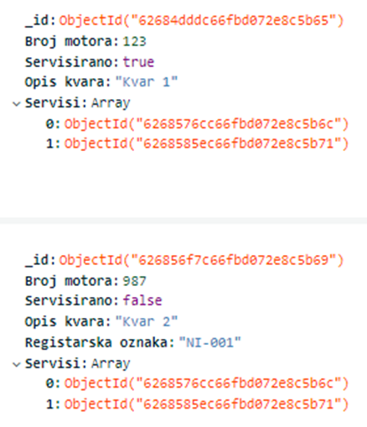
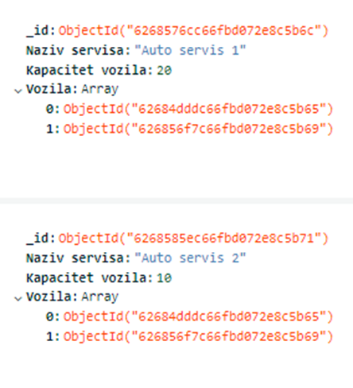
n:m relacija korišćenjem normalizovanog modela
Kolekcije Vozilo i Servis
Referenciranje
Modeliranje n:m relacija

Slide 20

Hvala na pažnji!

